Slide 1
«ТЕМА 3. Метод черного ящика (тестирование случайных последовательностей)»
Дисциплина: “Математические методы и технологии тестирования и верификации ПО”
Лекция № 7
доцент Нарежний А.П.

Slide 2
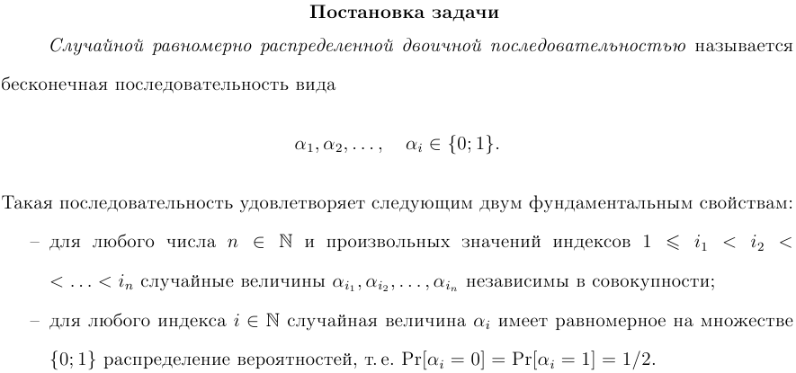
  МАТЕМАТИЧЕСКАЯ ПОСТАНОВКА

Slide 3
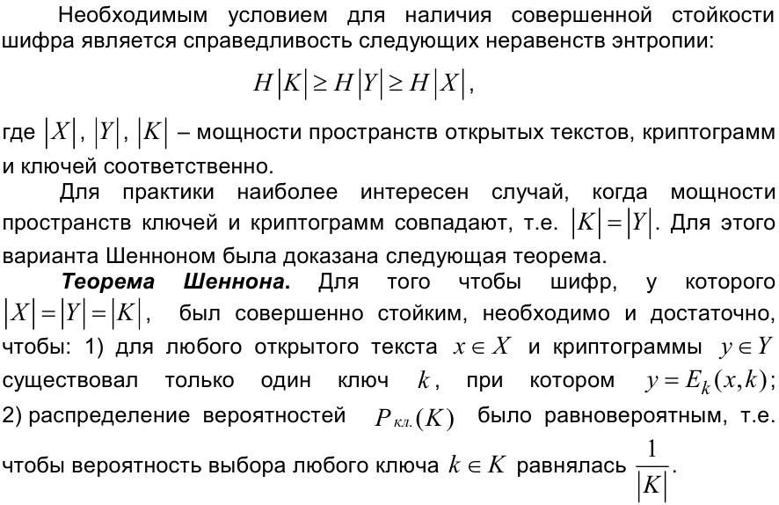
  МАТЕМАТИЧЕСКАЯ ПОСТАНОВКА

Slide 4
  Классификация генераторов СП и ПСП
Типы генераторов случайных последовательностей (СП):
1. Физические генераторы случайных чисел – устройства, генерирующие последовательность случайных чисел на основе измеряемых параметров определенных физических процессов.
Например, на основе:
дробового шума (беспорядочные флуктуации напряжений и токов в цепях радиоэлектронных устройств) или теплового шума (обусловлен тепловым движением носителей заряда в проводнике, в результате чего на его концах возникает флуктуирующая разность потенциалов);
хаотичного перемагничивания доменов в ферромагнитных сердечниках;
космического шума (шум теплового излучения Земли, земной атмосферы, Солнца, звезд);
радиоактивного распада (спонтанное испускание элементарных частиц нестабильными атомными ядрами) и др.
2. Табличные генераторы – таблицы случайных чисел, полученные экспериментально как выборки из равномерного распределения. В 1955 р. компания Rand Corporation даже издала книгу с одним миллионом случайных чисел.
3. Алгоритмические генераторы – программно-аппаратные средства, которые генерируют псевдослучайные последовательности, похожие по свойствам на случайные числа.

Slide 5
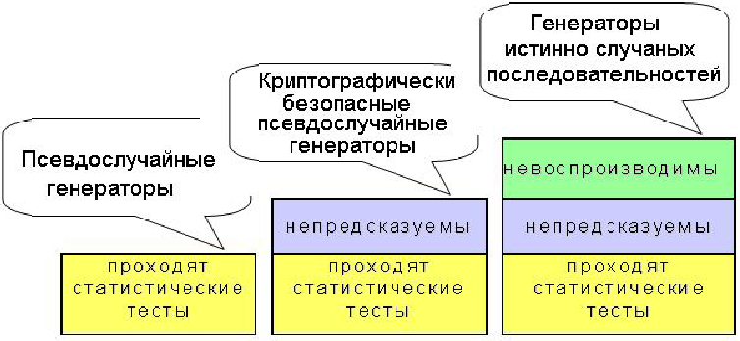
  Классификация генераторов СП и ПСП
Рис. 1 – Классификация генераторов СП и ПСП

Slide 6

  Классификация генераторов СП и ПСП
Генератор ПСП должен:
генерировать последовательности, которые должны проходить все статистические тесты, т.е. их статистические свойства не отличаться от свойств истинно случайной последовательности;
быть непредсказуемым, т.е. невозможно предсказать значение каких-либо членов последовательности, зная какие либо другие ее члены: нет алгоритма, который бы позволял для любого i рассчитать
быть невоспроизводимым, т.е. разные начальные состояния генератора должны порождать разные числовые последовательности.
Требования к криптографически стойкому генератору ПСП можно разделить на 2 группы — во первых, они должны проходить статистические тесты на случайность, во вторых, они должны сохранять непредсказуемость даже если часть их исходного или текущего состояния становится известна криптоаналитику.

Slide 7
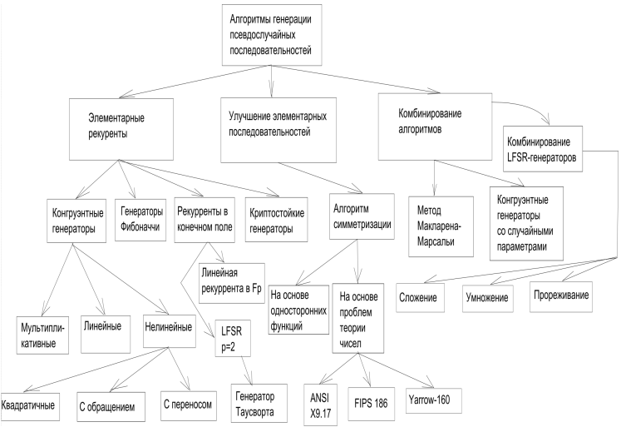
  Классификация генераторов ПСП
Рис. 1 – Классификация генераторов ПСП в криптографии

Slide 8
  Классификация генераторов ПСП
Внимание!!! Генераторы ПСП нужны не только криптографам. Их используют и при конструировании ядерных реакторов и радиолокационных систем, при поиске нефти, в многоканальной связи (GSM, 3G и т.д.).
Пример применения генератора ПСП: фотосъемкам планеты Венера мешал плотный слой облаков, густо накрывая ее как одеялом. Локация с Земли была затруднена. Картирование планеты стало возможным только при ее зондировании ПСП импульсов с периодом 1040. Произведя 300 зондирований за полгода, удалось построить географическую карту, где отделялись объекты размерами в 1 км.
Требования к ПСП:
Период гаммы должен быть достаточно большой.
Гамма должна быть трудно предсказуемой.
Генерирование гаммы не должно быть трудным.
Для многих тестов ПСП присущи следующие ограничения:
Проверяют лишь одно из вероятностных свойств, характеризующих ПСП.
Не фиксируют семейство альтернатив.
Не имеют теоретических оценок мощности.

Slide 9
  Классификация ПСП
Считается, что генератор ПСП криптографически безопасный, если для криптоаналитика оказываются вычислительно неразрешимыми:
определение следующего члена последовательности на основе ее известных членов (атака из прошлого);
по известным членам последовательности невозможно восстановить предыдущие члены (атака из будущего);
нахождение ключа по известным фрагментам гаммы конечной
длины.
Внимание!
Период выходных последовательностей криптографически безопасного генератора должен быть очень большим. Надо соизмерять длину периода гаммы и шифруемого сообщения. К примеру, если период гаммы 232 , то гамма начнет повторяться после ~ 8,5 минут шифрования при скорости 1МВ/c).

Slide 10
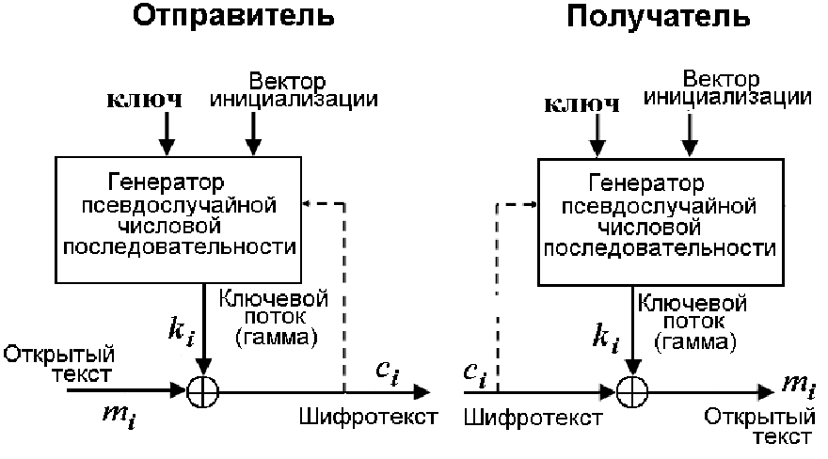
  Применение генераторов ПСП
Рис. 1 – Классификация ПСП

Slide 11
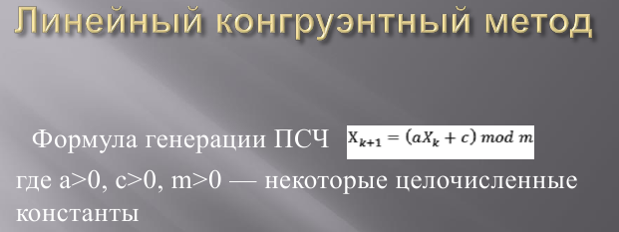
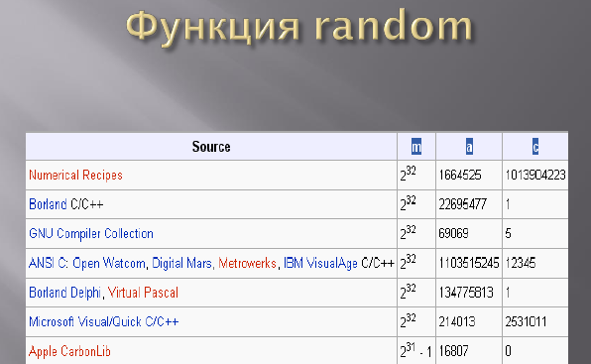
  Примеры реализации ПСП

Slide 12
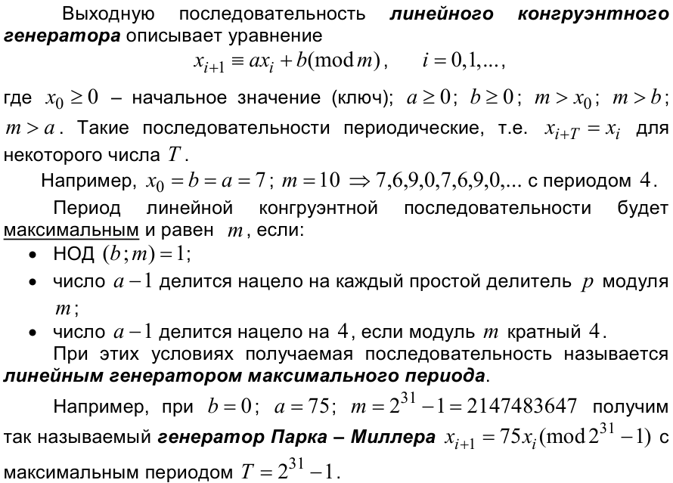
  Примеры реализации ЛКГ

Slide 13
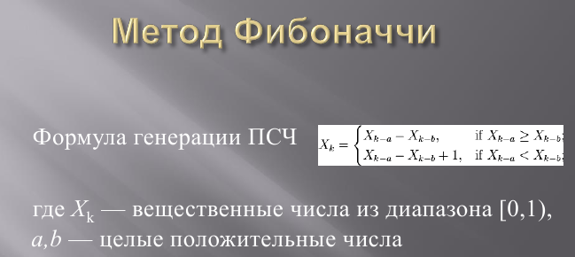
  Примеры реализации ПСП

Slide 14
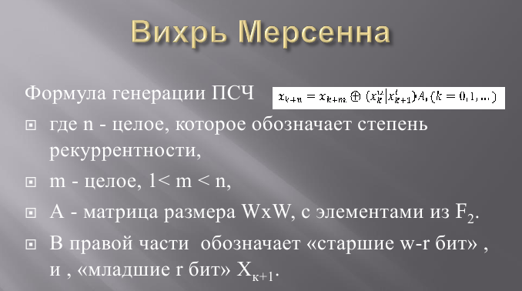
  Примеры реализации ПСП

Slide 15
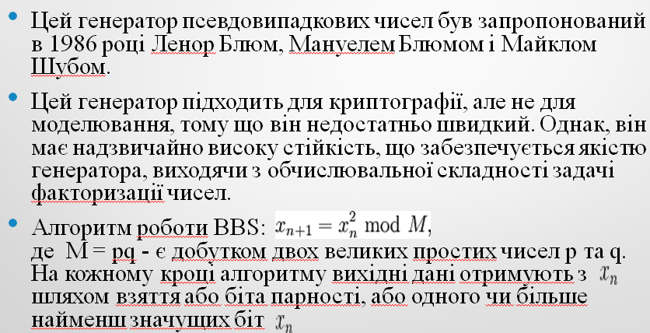
  Пример реализации ПСП
  Алгоритм Блюма-Блюма-Шуба (BBS)

Slide 16
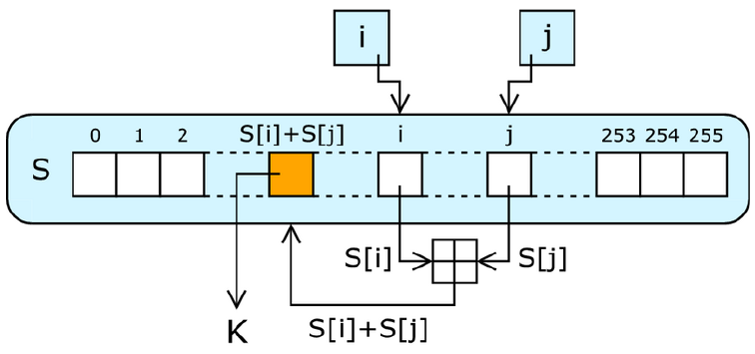
  Пример ПСП на потоковом шифре RC4
Алгоритм RC4 построен на основе параматризированного ключом
генератора псевдослучайных битов с равномерным распределением. Длина ключа может быть от 40 до 2048 бит.
Рисунок 1 - Генератор ключевого потока RC4

Slide 17
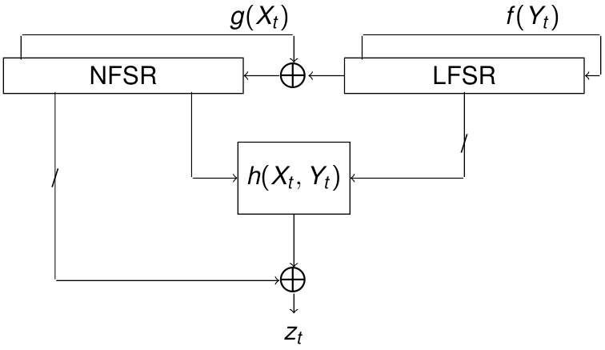
  ПСП на потоковом шифре GRAIN
Рис. 1 – Структура генераторов ПСП семейства Grain

Slide 18
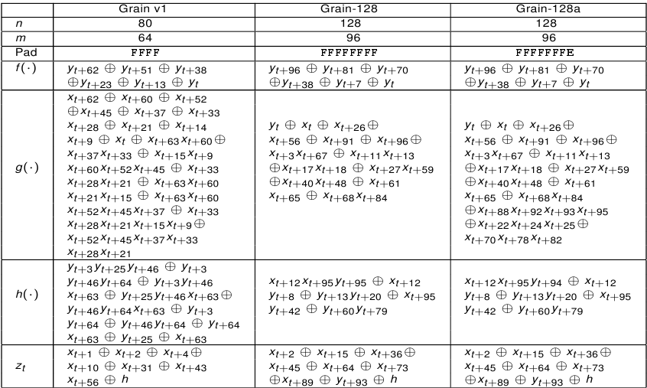
  ПСП на потоковом шифре GRAIN
Рис. 1 – Преобразования в генераторе ПСП семейства Grain

Slide 19
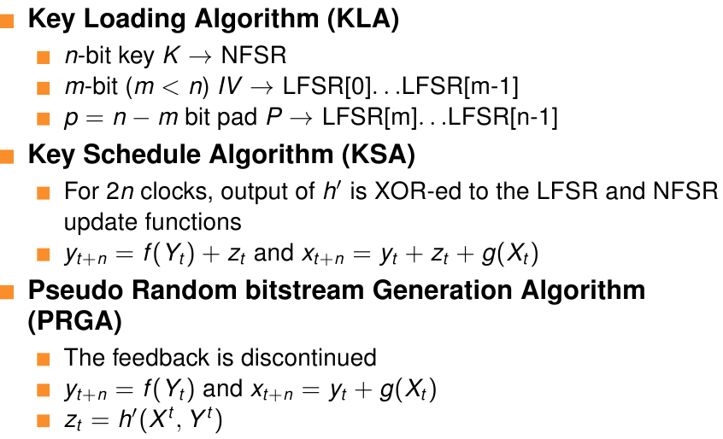
  ПСП на потоковом шифре GRAIN
Рисунок 1 – Преобразования в генераторе ПСП семейства Grain

Slide 20
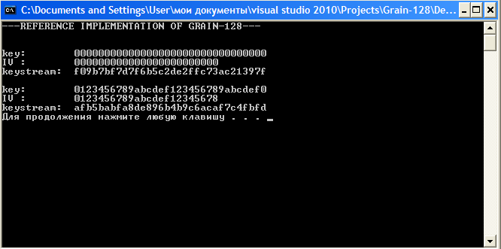
  ПСП на потоковом шифре GRAIN
Рис. 1 – Пример реализации генератора ПСП на Grain - 128

Slide 21
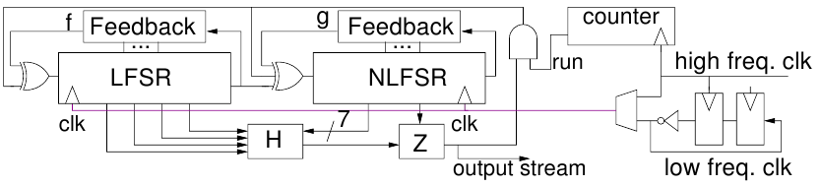
  ПСП на потоковом шифре GRAIN
Рис. 1 – Пример аппаратной реализации генератора ПСП на Grain - 128

Slide 22
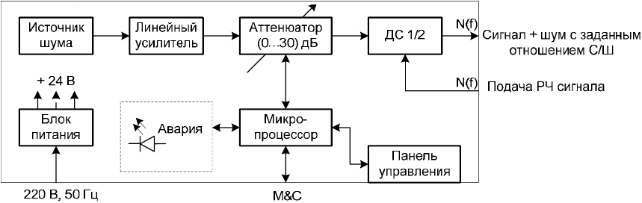
  ФИЗИЧЕСКИЕ ГЕНЕРАТОРЫ СП
Рис. 1 – Типичная структурная схема физического генератор случайных последовательностей (СП)

Slide 23
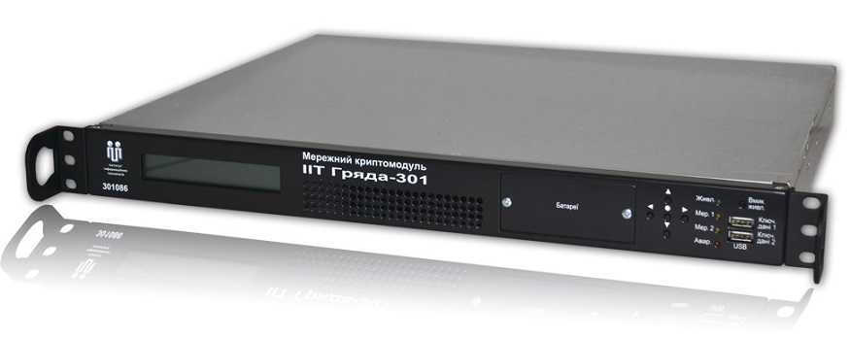
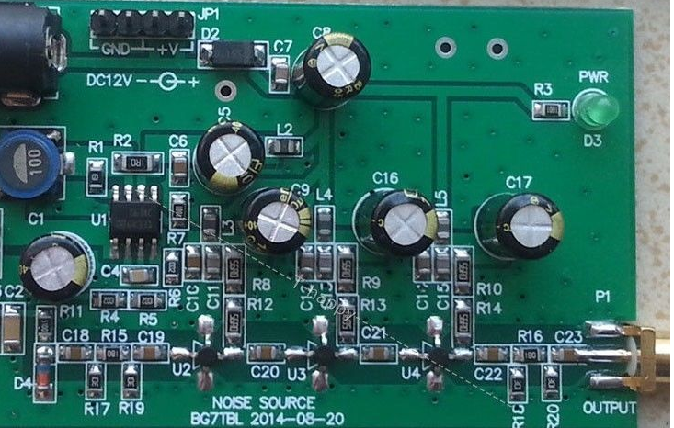
  ФИЗИЧЕСКИЕ ГЕНЕРАТОРЫ СП
Рис. 1 – Генератор СП Гряда-1
Рис. 2 – Пример реализации физического генератор случайных последовательностей (СП)

Slide 24
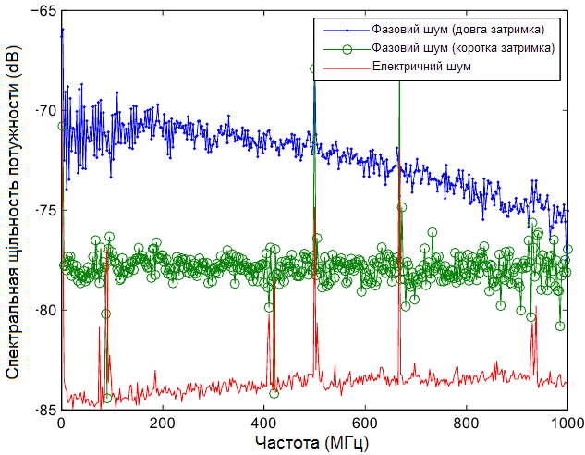
  ФИЗИЧЕСКИЕ ГЕНЕРАТОРЫ СП
Проблемы построение физических генераторов случайных последовательностей (СП)
Рис. 1 – Спектральная плотность мощности шумов физического (квантового) генератора

Slide 25
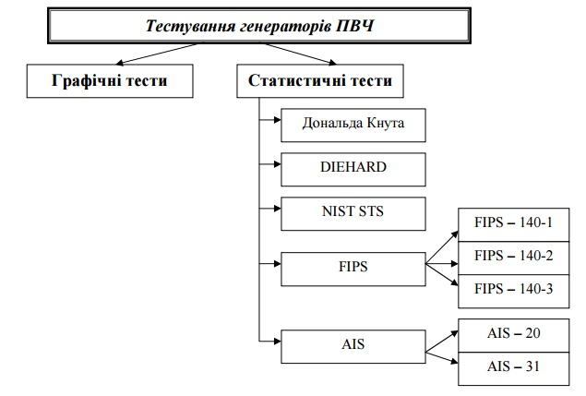
  Методики тестирования генераторов ПСП
Рассматриваемые пакеты статистических тестов используются для решения следующих задач:
идентификация ГСП (ПСП), которые формируют “плохие” двоичные последовательности;
разработка новых ГСП (ПСП);
проверка корректности реализации ГСП (ПСП);
изучение генераторов, описанных в стандартах;
исследование степени случайности реально используемых ГСП.

Slide 26
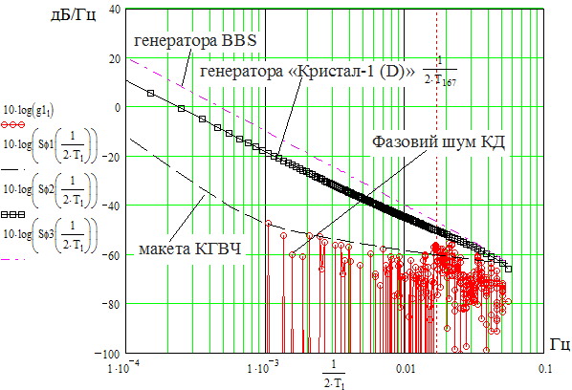
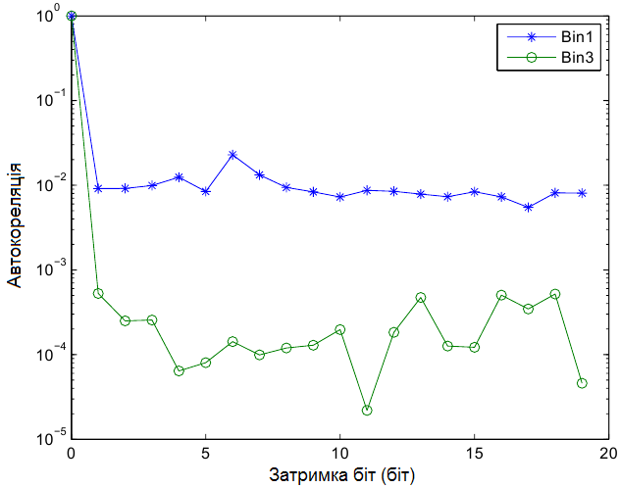
  ГРАФИЧЕСКИЕ ТЕСТЫ
гистограмма распределения элементов последовательности;
распределение на плоскости;
проверка серий;
проверка на монотонность;
автокорреляционная функция;
профиль линейной сложности;
графический спектральный тест.
Рис. 1 - Пример спектрального теста
Рис. 2 - Пример автокорреляционная функция

Slide 27
  СТАТИСТИЧЕСКИЕ ТЕСТЫ
  Методика тестирования FIPS 140-1
Американский федеральный стандарт FIPS 140-1 определяет четыре статистических тестов на случайность:
Монобитный тест
Блоковый тест
Тест серий
Тест длины серий
  Методика тестирования Д. Кнута
Проверка несцепленных серий
Проверка интервалов
Проверка комбинаций..
Тест собирателя купонов
Проверка перестановок
Проверка на монотонность
Проверка корреляции.

Slide 28
  СТАТИСТИЧЕСКИЕ ТЕСТЫ
  Методика тестирования Diehard
Дни рождения (Birthday Spacings)
Пересекающиеся перестановки (Overlapping Permutations)
Ранги матриц (Ranks of matrices)
Обезьяньи тесты (Monkey Tests)
Подсчёт единичек (Count the 1’s)
Тест на парковку (Parking Lot Test)
Тест на минимальное расстояние (Minimum Distance Test)
Тест случайных сфер (Random Spheres Test)
Тест сжатия (The Squeeze Test)
Тест пересекающихся сумм (Overlapping Sums Test)
Тест последовательностей (Runs Test)
Тест игры в кости (The Craps Test)

Slide 29
  СТАТИСТИЧЕСКИЕ ТЕСТЫ
  Методика тестирования NIST
Частотный побитовый тест (англ. The Frequency Monobit Test)
Частотный блочный тест (англ. Frequency Test within a Block)
Тест на последовательность одинаковых битов (англ. The Runs Test)
Тест на самую длинную последовательность единиц в блоке (англ. Tests for the Longest-Run-of-Ones in a Block)
Тест рангов бинарных матриц (англ. The Binary Matrix Rank Test)
Спектральный тест (англ. Spectral Test)
Тест на совпадение неперекрывающихся шаблонов (англ. The Non-overlapping Template Matching Test)
Тест на совпадение перекрывающихся шаблонов (англ. The Non-overlapping Template Matching Test)

Slide 30
  СТАТИСТИЧЕСКИЕ ТЕСТЫ
  Методика тестирования NIST
Универсальный статистический тест Маурера (англ. Maurer’s «Universal Statistical» Test)
Тест на линейную сложность (англ. The Linear Complexity Test)
Тест на периодичность (англ. The Serial Test)
Тест приблизительной энтропии (англ. The Approximate Entropy Test)
Тест кумулятивных сумм (англ. The Cumulative Sums Test)
Тест на произвольные отклонения (англ. The Random Excursions Test)
Другой тест на произвольные отклонения (англ. The Random Excursions Variant Test)

Slide 31
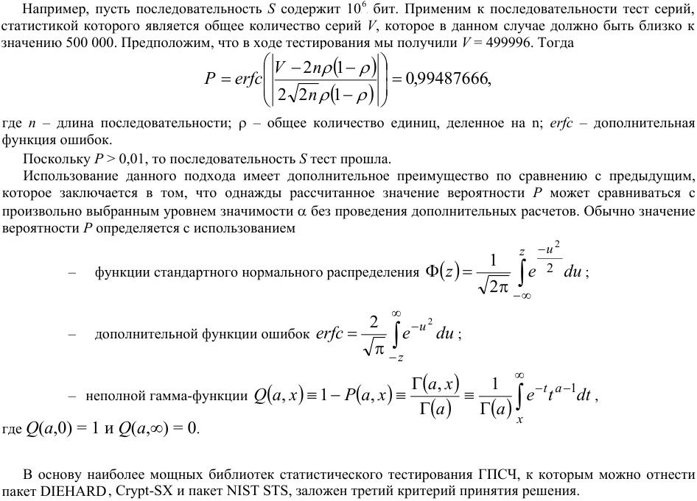
  Пример методики тестирования NIST

Slide 32
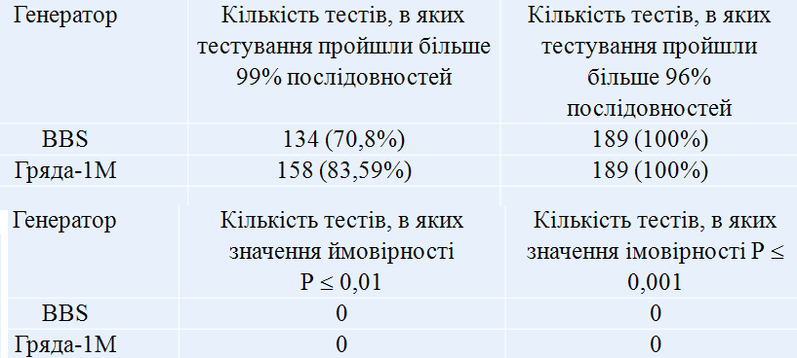
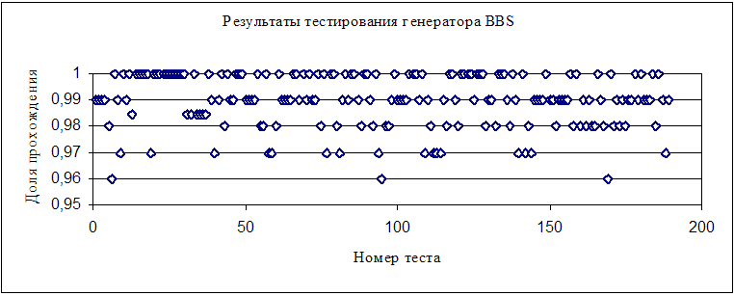
  Пример тестирования пакетом NIST STS

Slide 33
СПАСИБО
ЗА ВНИМАНИЕ!

